Slide 1
Проект к уроку по окружающему миру в 4-м классе,
Учитель: Туманова Е.Ю. № 166

Slide 2
Растениево́дство — возделывание культурных растений с целью их использования как источника продуктов питания, получения продукции для кормовых целей, а также сырья для промышленности и иных, в том числе декоративных целей.

Slide 3
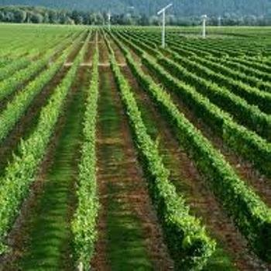
Отрасли растениеводства
Полеводство
кормовые культуры;
зерновые;
прядильные;
масличные;
технические.
Овощеводство
овощи;
бахчевые;
семеноводство.
Садоводство
плодовые;
ягодные.
Лесоводство
Цветоводство

Slide 4
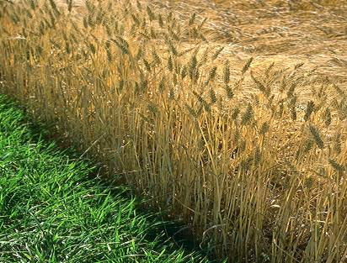
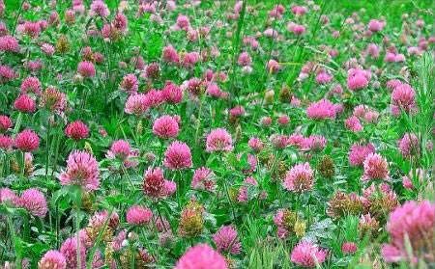
Полеводство
Полеводство – выращивание полевых культур

Slide 5
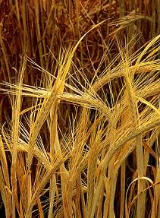
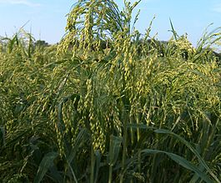
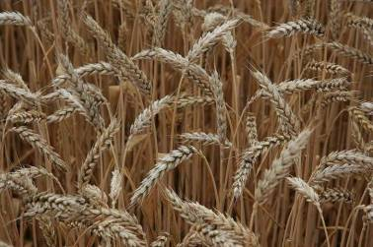
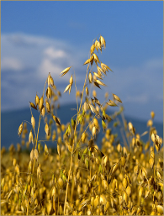
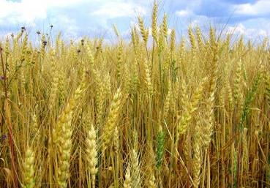
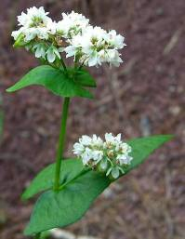
Зерновые культуры
ячмень
просо
пшеница
овёс
рожь
гречиха

Slide 6
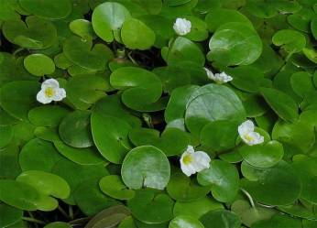
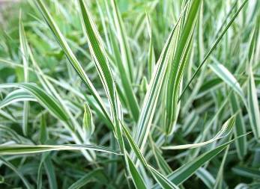
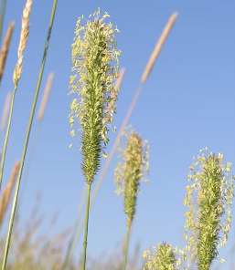
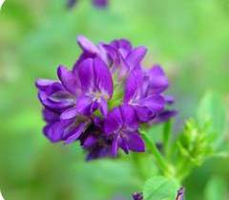
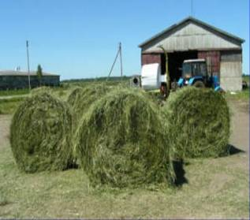
Кормовые культуры
водокрас
осока
тимофеевка
люцерна

Slide 7
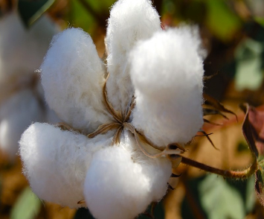
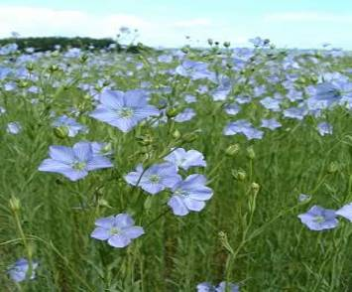
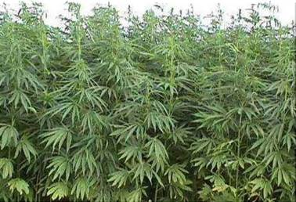
Прядильные культуры
хлопчатник
лён
конопля

Slide 8
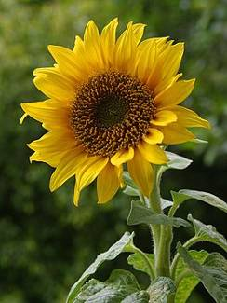
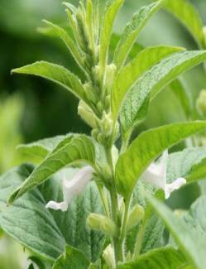
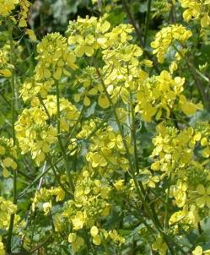
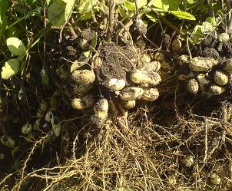
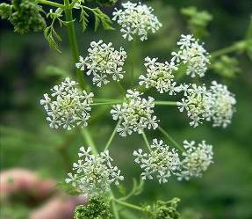
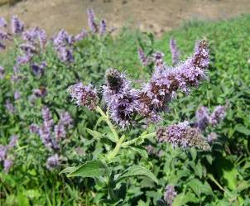
Масличные культуры
подсолнечник
горчица
кунжут
мята
арахис
тмин

Slide 9
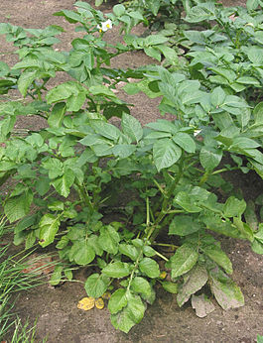
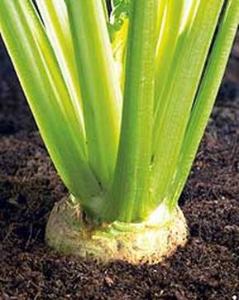
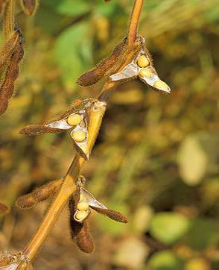
Технические культуры
сахарная свёкла
соя
картофель

Slide 10
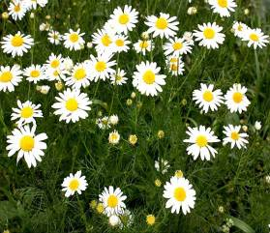
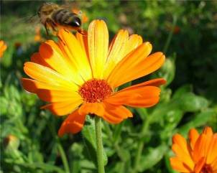
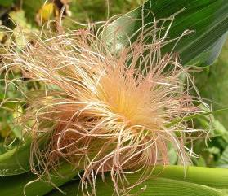
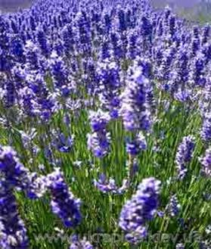
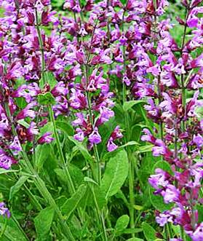
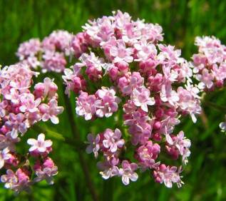
Лекарственные растения
календула
кукуруза
Ромашка лекарственная
лаванда
валерьяна
шалфей

Slide 11
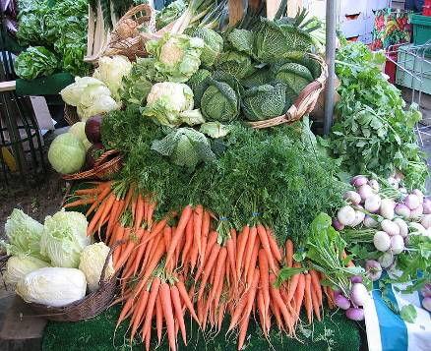
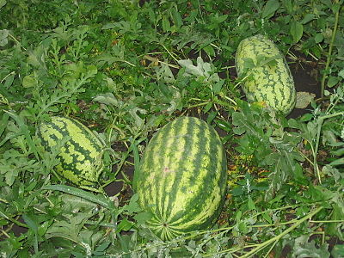
Овощеводство
Овощеводство — это отрасль сельского хозяйства, которая занимается производством овощей для потребления в свежем и переработанном виде, а также для перерабатывающей промышленности.

Slide 12
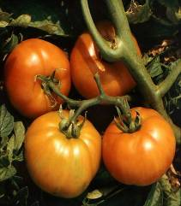
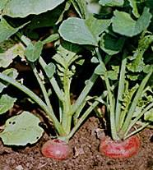
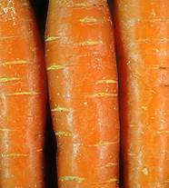
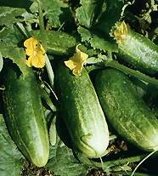
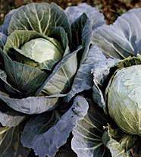
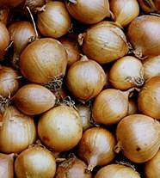
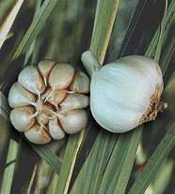
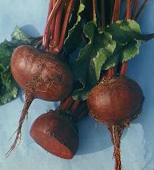
Овощи

Slide 13
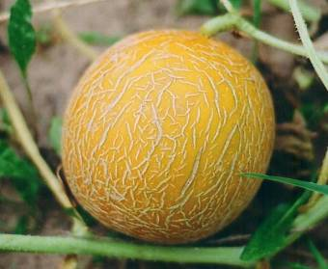
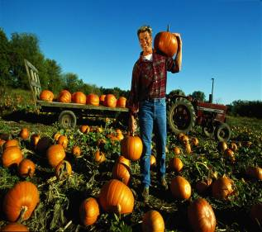
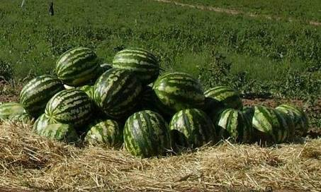
Бахчевые культуры

Slide 14
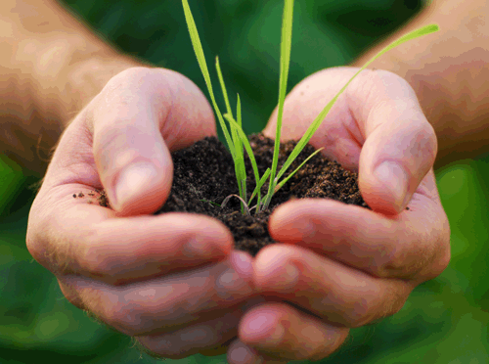
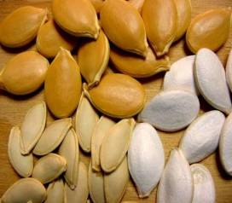
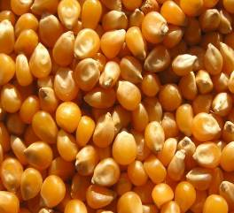
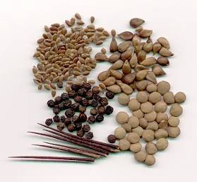
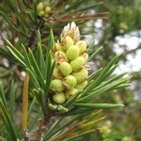
Семеноводство

Slide 15
Садоводство (плодоводство)
Садово́дство — отрасль растениеводства, занимающаяся: возделыванием многолетних плодовых или ягодных культур (плодоводство);

Slide 16
Плодовые культуры

Slide 17
Ягодные культуры

Slide 18
Лесоводство
Лесово́дство — отрасль растениеводства, занимающаяся изучением, выращиванием и использованием лесных ресурсов

Slide 19
Цветоводство
Цветово́дство — отрасль растениеводства, занимающаяся селекцией и выращиванием красивоцветущих и других растений в декоративных целях: для срезки букетов, создания оранжерей и зелёных насаждений открытого грунта, а также для украшения жилых и производственных помещений.

Slide 20
Декоративное цветоводство

Slide 21
Декоративные кустарники и деревья
сирень
гибикус
форзиция
Чебушник (жасмин)
гортензия
шиповник

Slide 22
Комнатное декоративное цветоводство

Slide 23
А что выращивают в других странах?
сакура, Япония
рис, Китай
чай, Китай
агава, Сев. Америка
банан, Юго-Восточная Азия
Финиковая пальма, Канарские остр-ва

Slide 24
ПРОДУКТЫ ПИТАНИЯ
КОРМ ДЛЯ
ЖИВОТНЫХ
РАСТЕНИЯ
ДЛЯ
ИЗГОТОВЛЕНИЯ ТКАНИ
ЛЕКАРСТВА
ДЛЯ
КРАСОТЫ
ДЛЯ
ПРОМЫШЛЕННОСТИ

Slide 25
СПАСИБО
ЗА
УРОК!

